Slide 1
Egļu astoņzobu mizgrauža populācijas monitorings 2020. gadā
Agnis Šmits, Dr.Biol.
LVMI «Silava» vadošais pētnieks

Slide 2
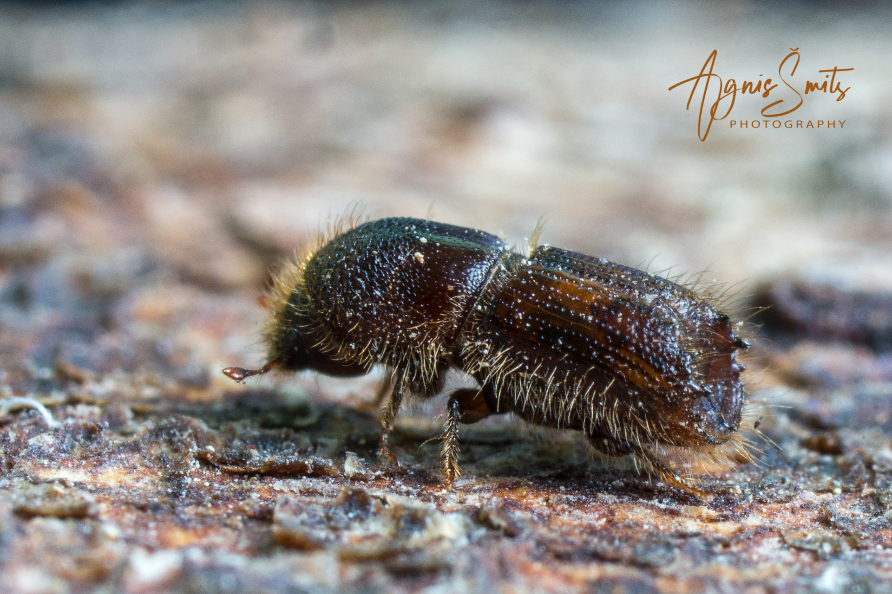

Slide 3
Egļu astoņzobu mizgrauža paaudžu skaits
0- viena paaudze
1- nesekmīga 2 paaudze
2- daļēji sekmīga otrā paaudze
3- Sekmīgi attīstījusies otrā paaudze
2019./2020. gada ziema bija tik maiga ka attīstību nepabeigušie kāpuri un kūniņas izdzīvoja un izlidoja 2020.gada pavasarī!

Slide 4
Situācija 2019. gadā

Slide 5
Egļu astoņzobu mizgrauža populācijas izmaiņas

Slide 6
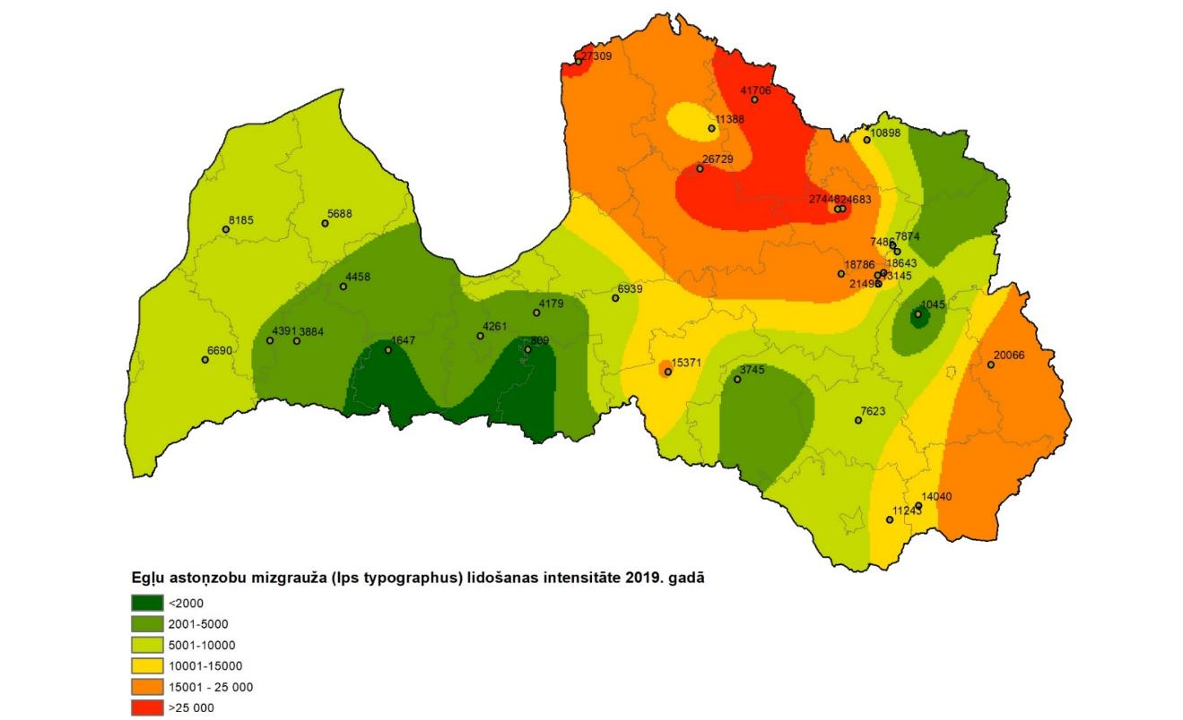
Mizgraužu lidošanas intensitāte 2019.gadā

Slide 7
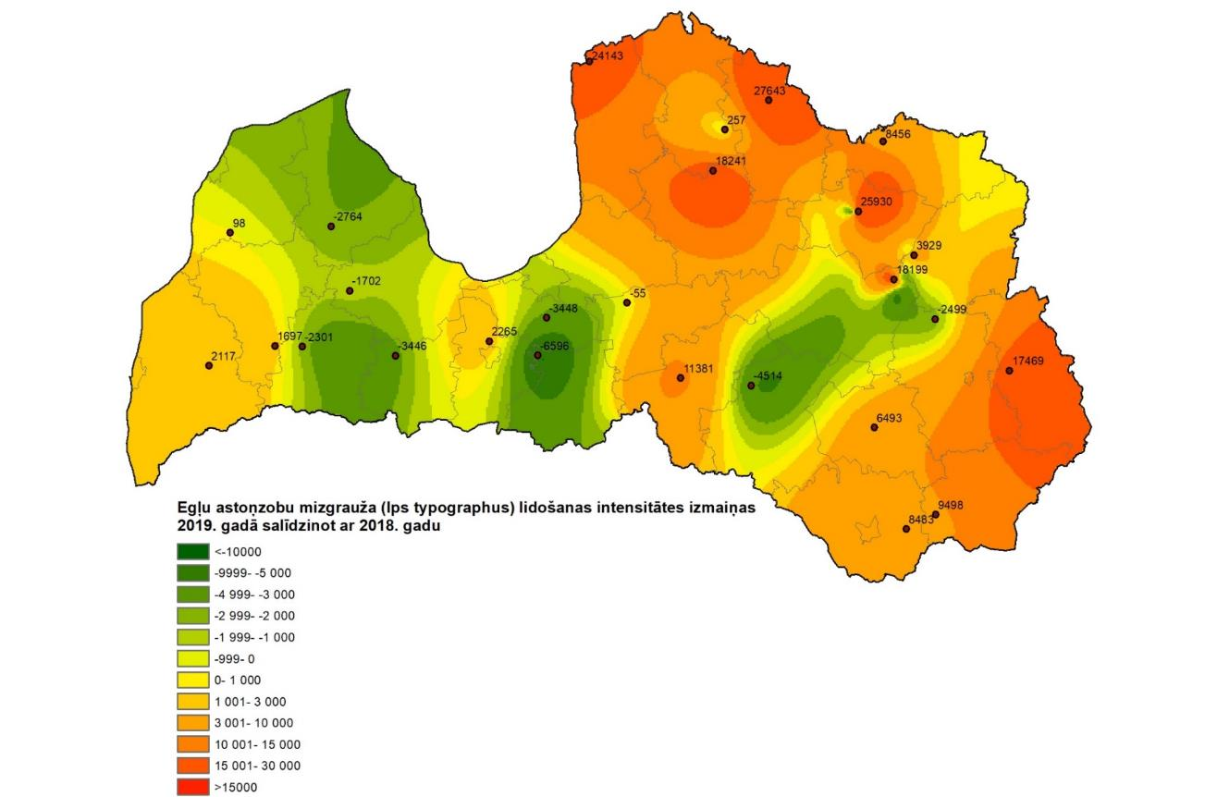
Mizgraužu lidošanas intensitātes izmaiņas salīdzinot ar 2018.gadu

Slide 8
Egļu astoņzobu mizgrauža lidošanas aktivitāte

Slide 9
Bojājumu uzskaite transektēs

Slide 10
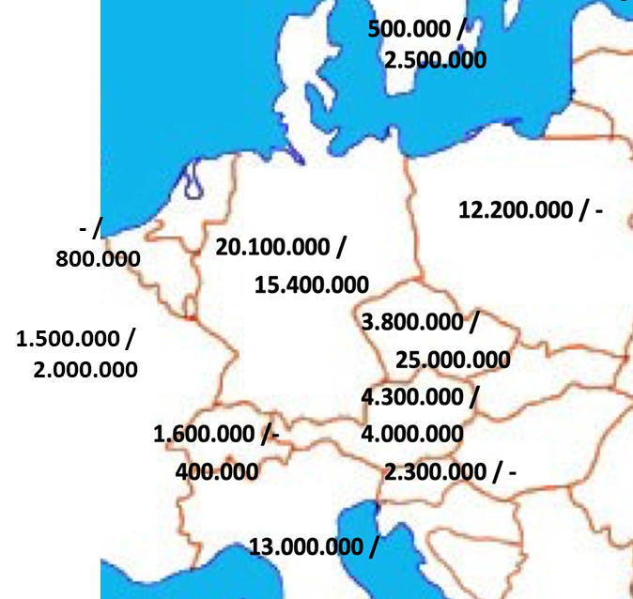
Situācija Eiropā
2017.gada vētra/ mizgrauzis (m³)

Slide 11
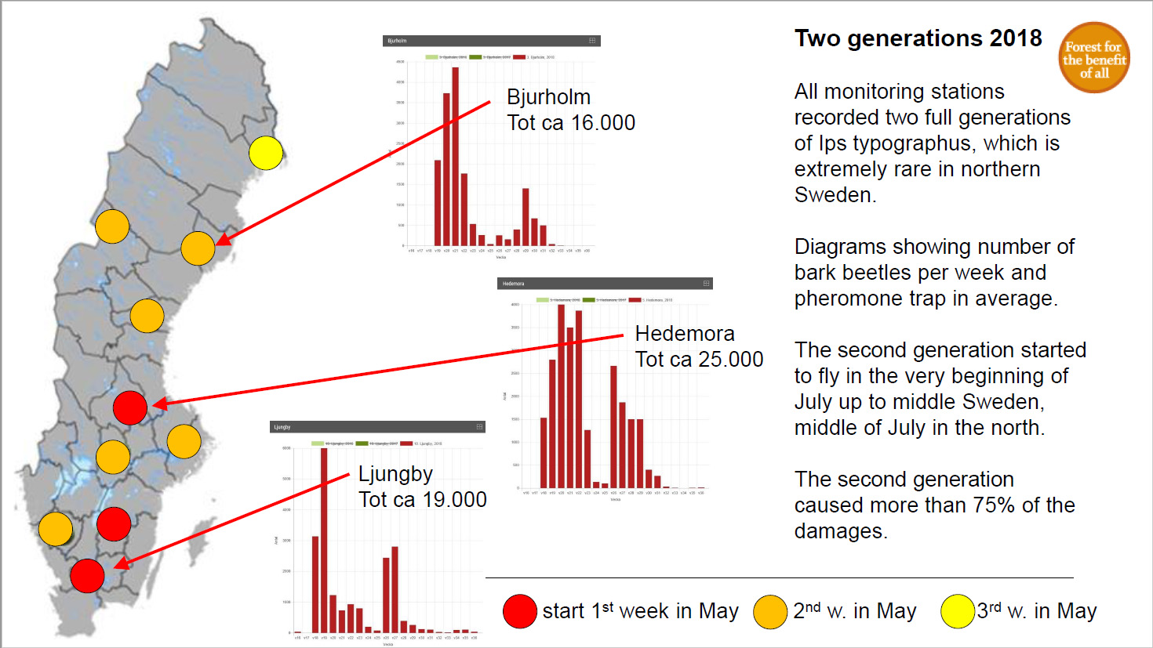
Situācija Zviedrijā 2018.gadā (Hans Källsmyr, 2018)

Slide 12
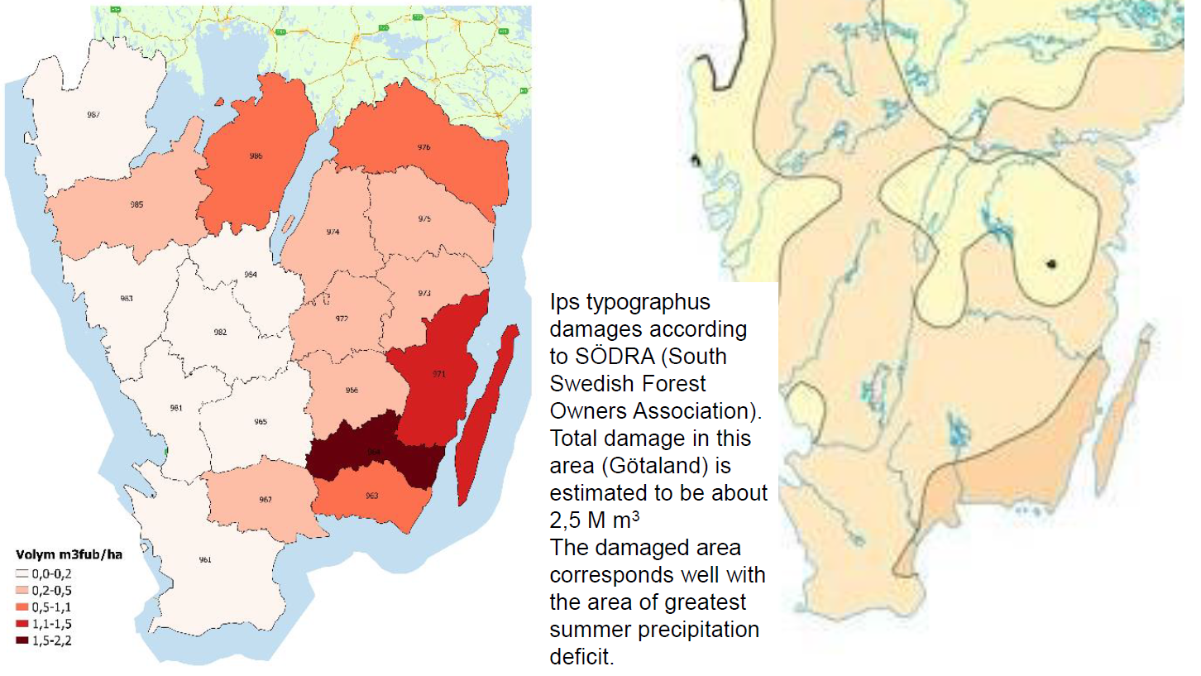
Situācija Zviedrijā 2018.gadā (Hans Källsmyr, 2018)

Slide 13
Lietuva
Monitoringa dati liecina par populācijas samazinājumu par 11% 2019 gadā salīdzinot ar 2018. gadu Valstiskā mērogā.
Pirmās paaudzes lidošanas aktivitāte bija par 2% mazāka nekā 2018. gadā, bet otrās paaudzes lidošanas aktivitāte (Jūlijs-Augusts)- par 35% mazāka nekā 2018. gadā.
Vairāk bojātie reģioni bija Prienai un Trakai (starp Viļņu un Kauņu)

Slide 14
Igaunija
Otrās paaudzes lidošana bija daudz mazāk izteikta nekā iepriekšējos gados
2019. gadā nav novēroti būtiski egļu astoņzobu mizgrauža bojājumi mežā.
Kopumā Baltijā nav novēroti mizgraužu bojājumi apmēros, kādos egļu audzes postītas Vācijā un Centrāleiropā.

Slide 15
Situācijas attīstība 2020.gada sezonā

Slide 16
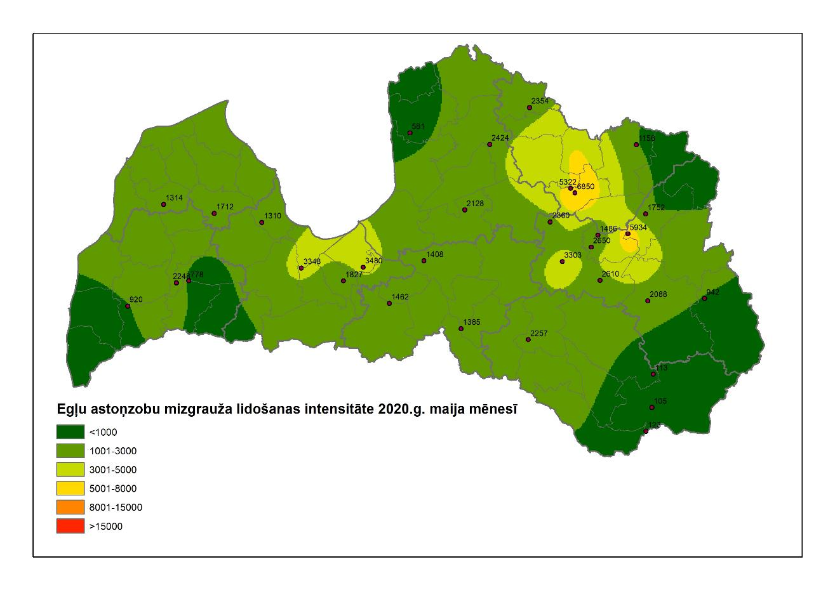
Egļu astoņzobu mizgrauža lidošanas intensitāte maija mēnesī

Slide 17
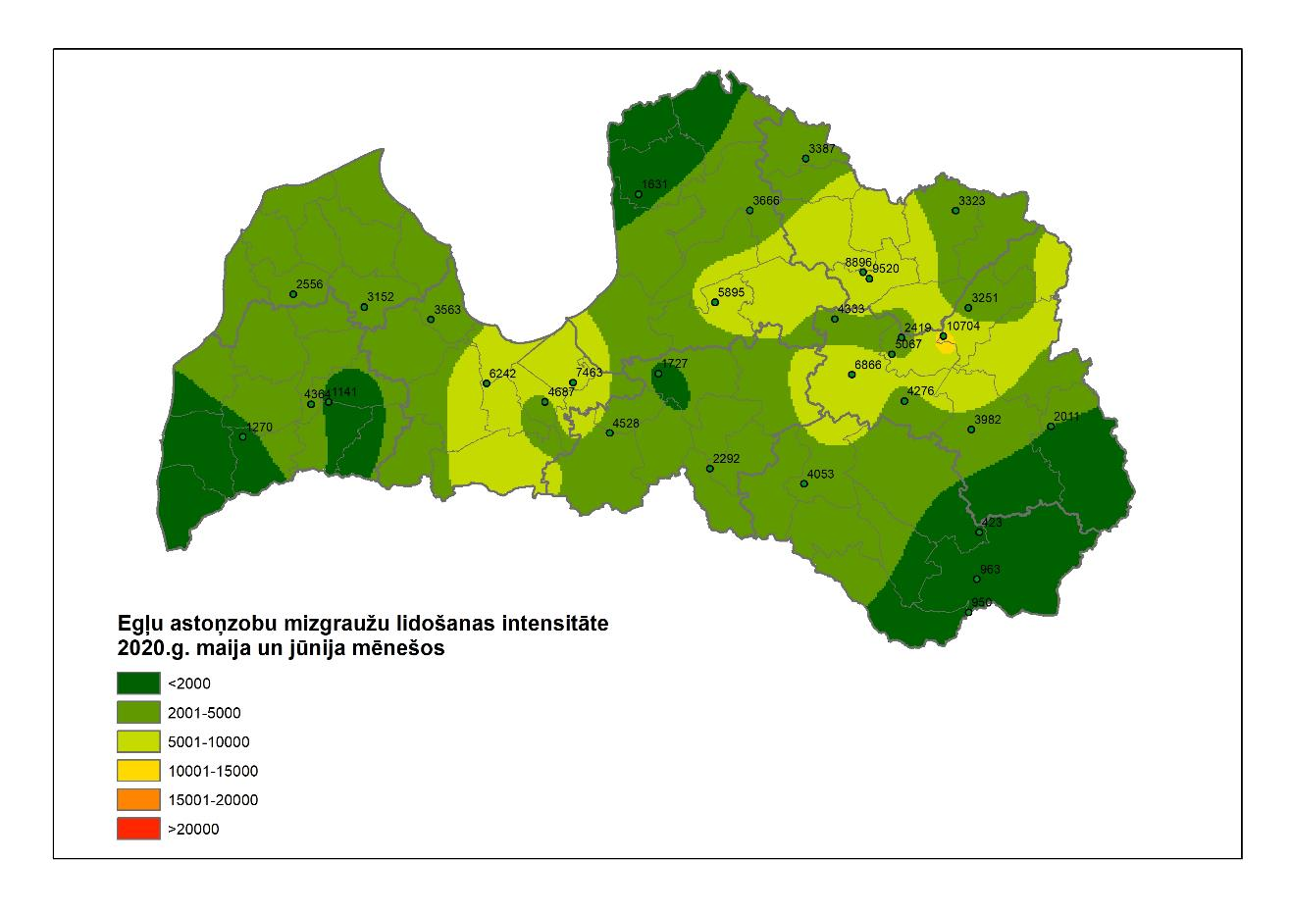
Egļu astoņzobu mizgrauža lidošanas intensitāte maija un jūnija mēnešos

Slide 18
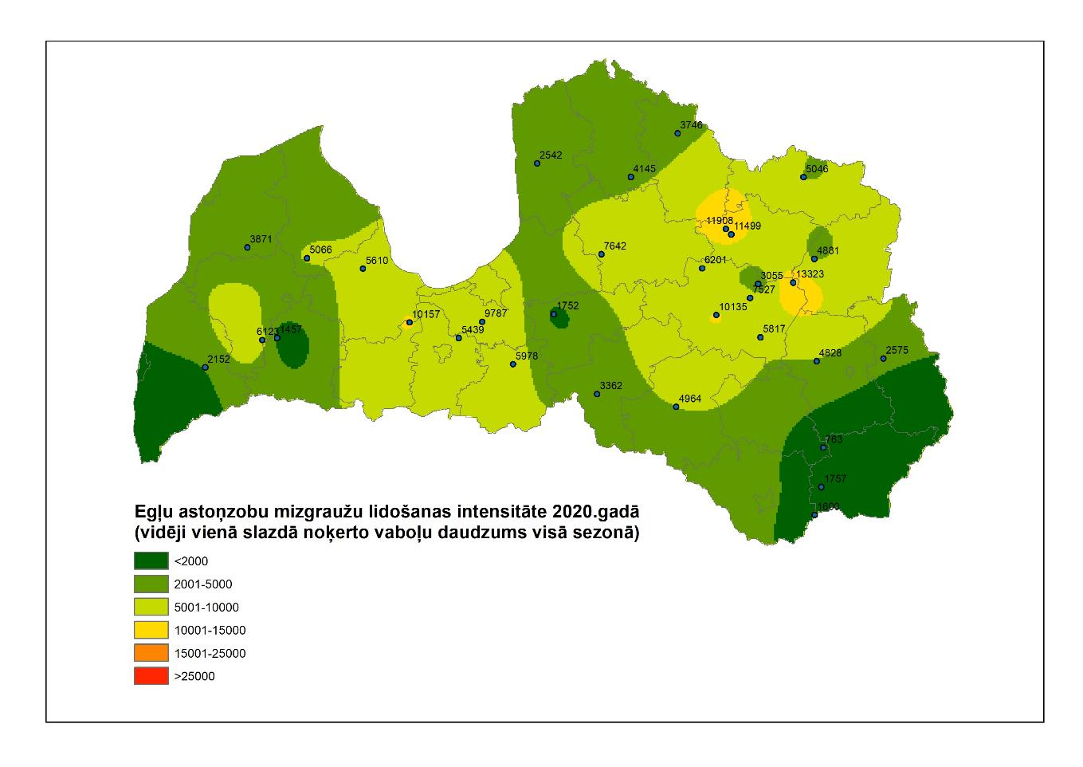
Egļu astoņzobu mizgrauža lidošanas intensitāte maija, jūnija un jūlija mēnešos

Slide 19
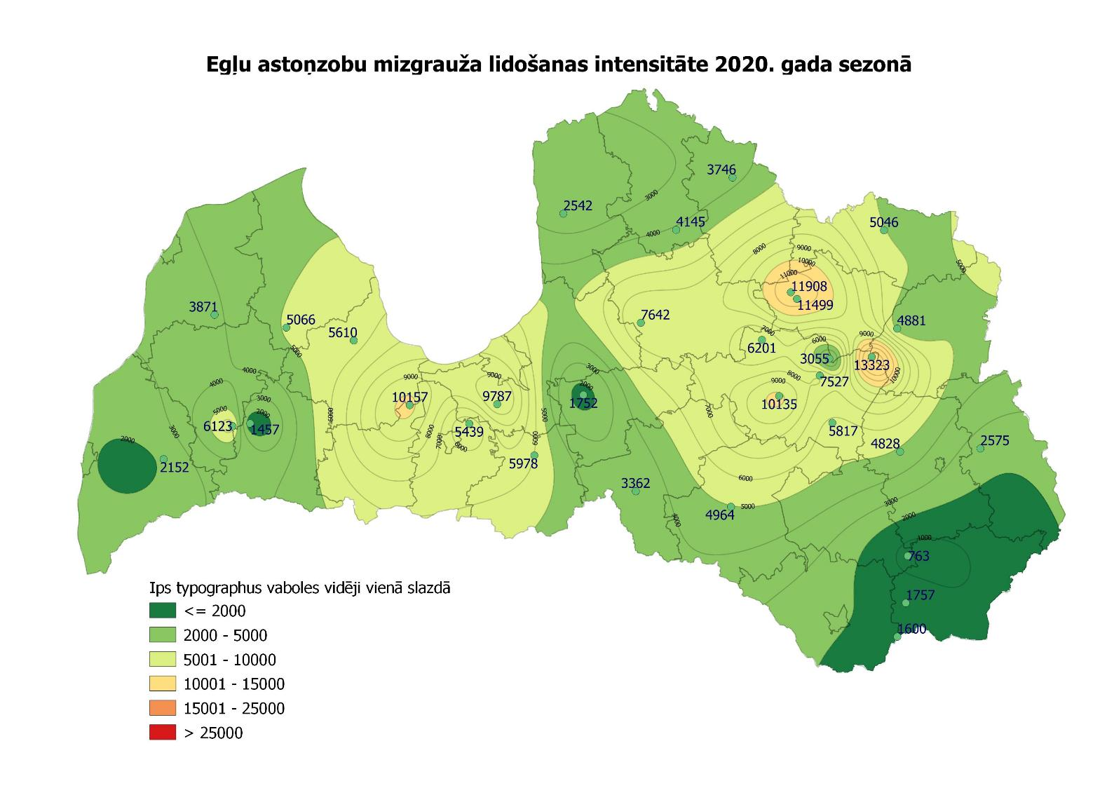

Slide 20
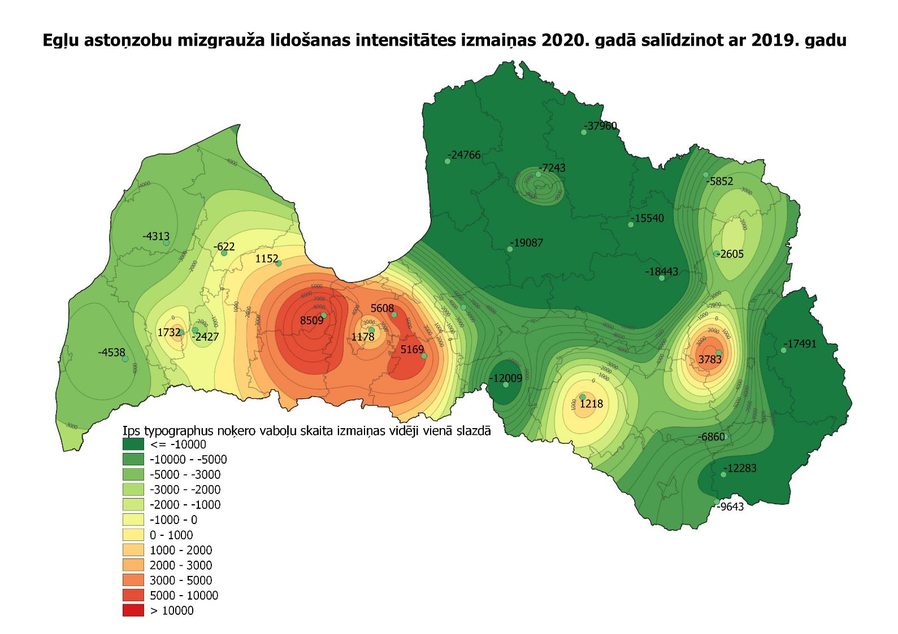

Slide 23
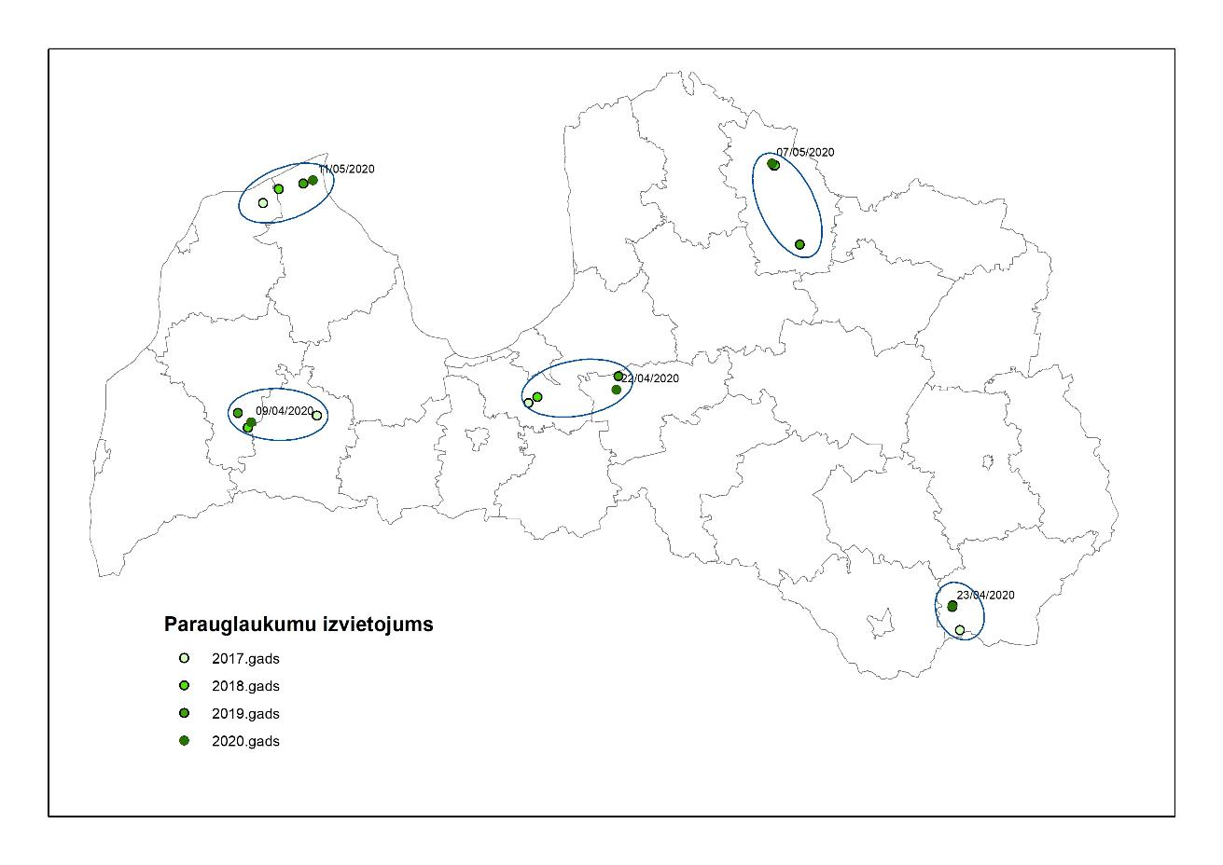
Pirmās vaboles izlidošanas monitorings

Slide 24
Lidošanas sākums

Slide 25
Sakarība starp izlidošanas sākumu un populācijas lielumu

Slide 26
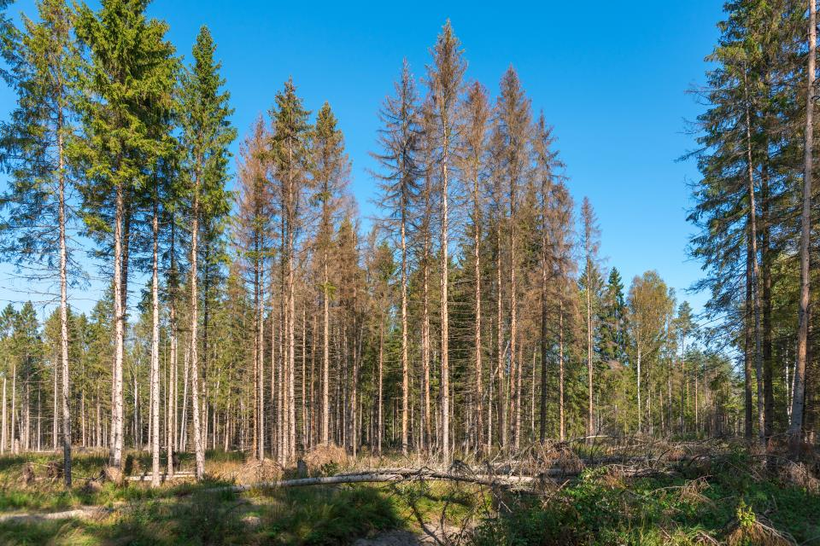
Situācija Lubānā
Situācija ievērojami uzlabojusies
Likumdošana dažkārt nepieļauj labākos risinājumus
Ne visi saimnieciskie lēmumi izriet no reāla mizgraužu apdraudējuma

Slide 27
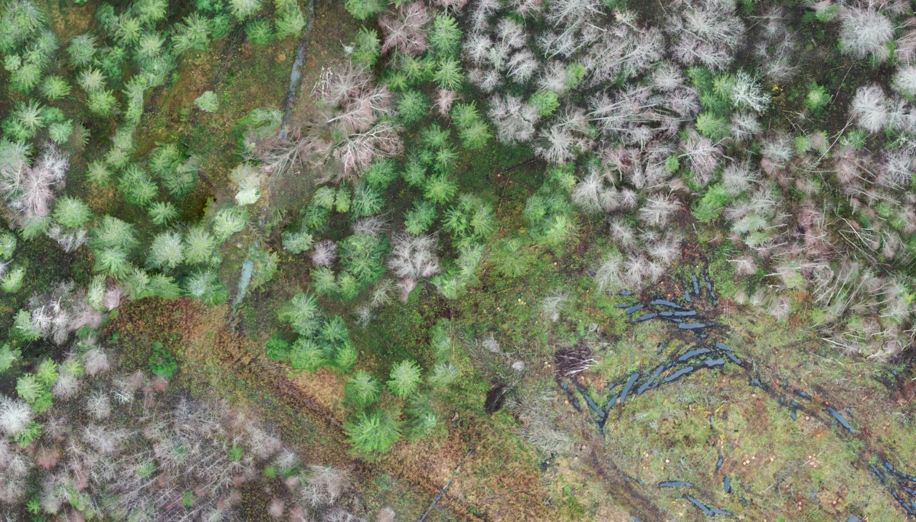
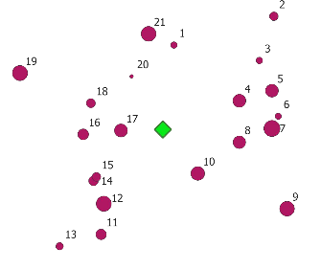
Situācija Lubānā

Slide 28
Secinājumi
2020. gada aukstais un vējainais pavasaris kavēja mizgraužu sinhronu izlidošanu un pulcēšanos, ievērojami samazinot pirmās paaudzes aktivitāti
Daudzas pavasarī izgāztās egles palika nekolonizētas
2020. gada sezonā mizgraužu populācija samazinājās uz pusi
2019./2020. gada ziema bija tik maiga ka attīstību nepabeigušie kāpuri un kūniņas izdzīvoja un izlidoja 2020.gada pavasarī
2021. gada sezonā mizgraužu risks sagaidāms mērens, bet atkarīgs no laika apstākļiem

Slide 29
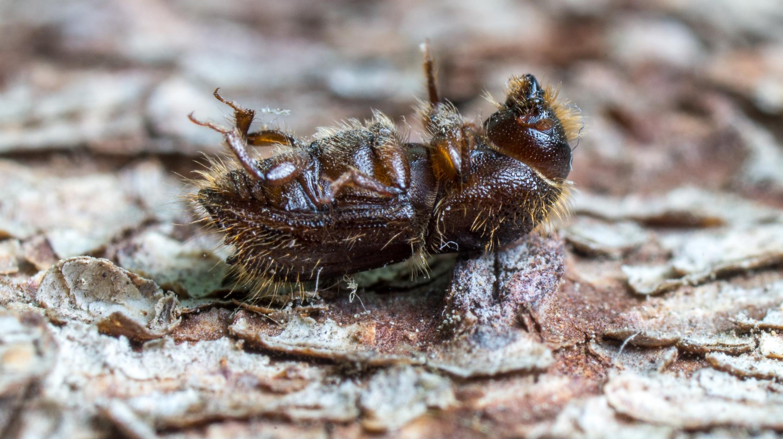
Paldies par uzmanību!

